Slide 1

আজকের পাঠে সবাইকে
স্বাগতম

Slide 2

মো: খালেদুন্নবী
সহকারী শিক্ষক
২৫নং বিষয়খালী সরকারি প্রাথমিক বিদ্যালয়
ঝিনাইদহ সদর, ঝিনাইদহ।
মোবাইল: ০১৭২১৫১৫৮৩২
khaladunnabi@gmail.com

Slide 3
পাঠ পরিচিতি
শ্রেণি-তৃতীয়
বিষয়: প্রাথমিক বিজ্ঞান
অধ্যায়-২ (জীব ও জড়)
পাঠ-6

Slide 4
পাঠ্যাংশ: মেরুদণ্ডী প্রাণীদের পাঁচটি দলে ......... সহপাঠীদের সাথে আলোচনা কর।
উপকরণ:
প্রাণীর ছবি (মাছ, ব্যাঙ, টিকটিকি, দোয়েল পাখি, শুশুক এবং গরু)
টিচিং প্যাকেজ ‍"৩য় শ্রেণি বিজ্ঞান অধ্যায়-২: জীব ও জড়"।

Slide 5
শিখনফল:
২.২.২ পরিবেশের বিভিন্ন প্রাণীর নাম উল্লেখ করতে পারবে।
২.২.৩ বিভিন্ন উদ্ভিদ ও প্রাণীর বৈশিষ্ট্য উল্লেখ করতে এবং শ্রেণিকরণ করতে পারবে।

Slide 6
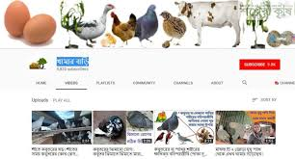
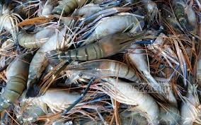
পূর্বজ্ঞান যাচাই করি-
মেরুদণ্ডী ও অমেরুদণ্ডী প্রাণীর ২টি করে নাম বল।

Slide 7
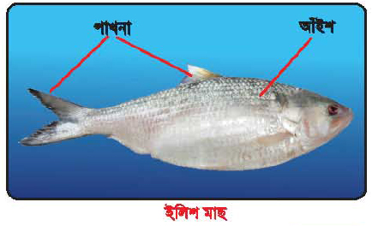
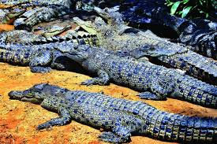
নিচের চিত্রগুলি লক্ষ্য করি:

Slide 8
প্রিয় শিক্ষার্থী
"আজকে আমরা বিভিন্ন ধরনের মেরুদন্ডী প্রাণী সম্পর্কে জানব। যে সকল প্রাণীর মেরুদণ্ড আছে, তাদের মেরুদণ্ডী প্রাণী বলে। আমরা কিভাবে মেরুদণ্ডী প্রাণীর শ্রেণিবিন্যাস করতে পারি? আমাদের আজকের পাঠের প্রশ্ন এটাই। আমরা বিভিন্ন কাজের মাধ্যমে এই প্রশ্নের সমাধান করব।"
কীভাবে মেরুদণ্ডী প্রাণীর শ্রেণিবিন্যাস করতে পারি?

Slide 9
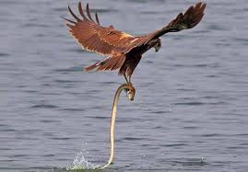
মেরুদণ্ডী প্রাণীর শ্রেণিবিন্যাস

Slide 10
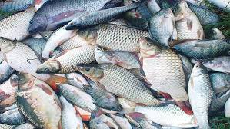
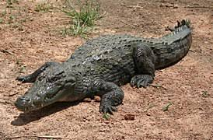
ছবিগুলো ভালভাবে লক্ষ করি-
মাছ ও কুমির উভয়ই পানিতে বাস করে।

Slide 11
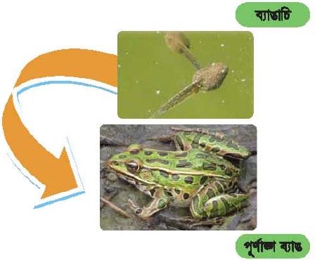
ছবিগুলো ভালভাবে লক্ষ করি-
ব্যাঙ একটি উভচর মেরুডণ্ডী প্রাণী। ব্যাঙাচি পানিতে বাস করে।

Slide 12
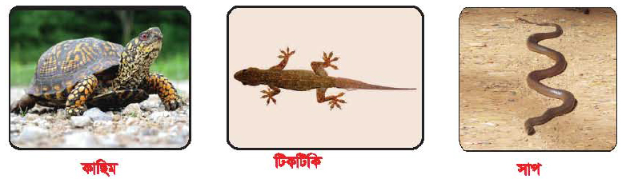
ছবিগুলো ভালভাবে লক্ষ করি-
সরীসৃপ প্রাণীদের ত্বক শুষ্ক এবং আঁইশযুক্ত। এরা স্থলে ডিম পাড়ে।

Slide 13
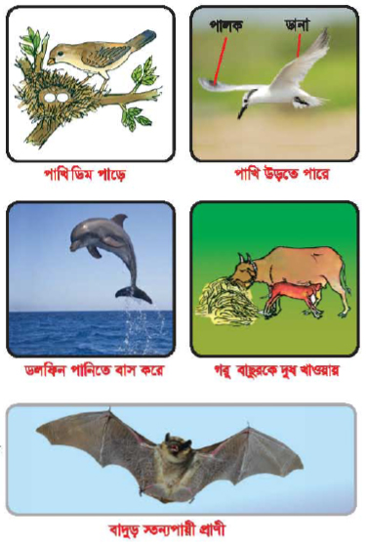
ছবিগুলো ভালভাবে লক্ষ করি-
পাখি ডিম পাড়ে। পাখির দুটি ডানা থাকে এবং উড়তে পারে।

Slide 14
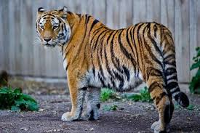
ছবিগুলো ভালভাবে লক্ষ করি-
স্তন্যপায়ী প্রাণীদের দেহে লোম থাকে। বাচ্চারা মায়ের দুধ পান করে বড় হয়।

Slide 15
ছবিগুলো ভালভাবে লক্ষ করি-
কিছু স্তন্যপায়ী প্রাণী উড়তে পারে।

Slide 16

একক কাজ
 | কোথায় বাস করে | দেহ কী দিয়ে ঢাকা থাকে | কীভাবে চলাচল করে
ইলিশ | পানিতে | আঁইশ | পাখনার সাহায্যে সাঁতার কেটে
ব্যাঙ | পানিতে এবং স্থলে | ভেজা ত্বক | সাতার কাটে এবং পায়ের সাহায্যে লাফ দেয়
টিকটিকি | স্থলে | শুষ্ক আঁইশযুক্ত ত্বক | পায়ের সাহায্যে হাঁটে
দোয়েল | স্থলে | পালক | দুটি পাখার সাহায্যে উড়ে
গরু | স্থলে | পশম অথবা লোম | চার পায়ে হাঁটে

Slide 17
বই-এর ১২নং পৃষ্ঠা খুলে সারসংক্ষেপ পড়ি

Slide 18
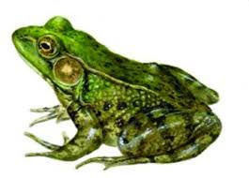
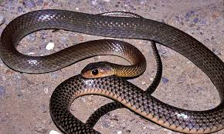
১। কিভাবে প্রাণীকে বিভিন্ন শ্রেণিতে ভাগ করতে পারি?
উভচর প্রাণী
সরীসৃপ প্রাণী

Slide 19
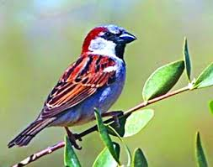
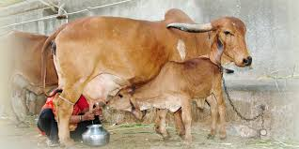
১। কিভাবে প্রাণীকে বিভিন্ন শ্রেণিতে ভাগ করতে পারি?
পাখি প্রাণী
স্তন্যপায়ী প্রাণী

Slide 20
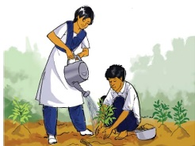
দলীয় কাজ
মেরুদণ্ডী প্রাণীর নাম | কোথায় বাস করে | দেহ কী দিয়ে ঢাকা থাকে | কীভাবে চলাচল করে
মাছ | মানিতে | আঁইশ | চেজের সাহায্যে
উভচর | পানিতে ও স্থলে | চামড়া | পায়ের সাহায্যে
সরীসৃপ | স্থলে | আঁইশযুক্ত | বুকের উপর ভর দিয়ে
পাখি | স্থলে | পালক | ডানার সাহায্যে
স্তন্যপায়ী | স্থলে | লোম বা পশমে | পা বা পাখনার সাহায্যে

Slide 21
মূল্যায়ন
১। সরীসৃপ প্রাণীর তিনটি উদাহরণ দাও।
২। স্তন্যপায়ী প্রাণীর তিনটি উদাহরণ দাও।

Slide 22
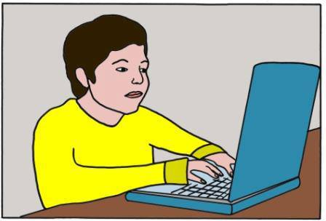
বাড়ির কাজ
১। কীভাবে মেরুদণ্ডী প্রাণীর শ্রেণি বিন্যাস করতে পারি?

Slide 23
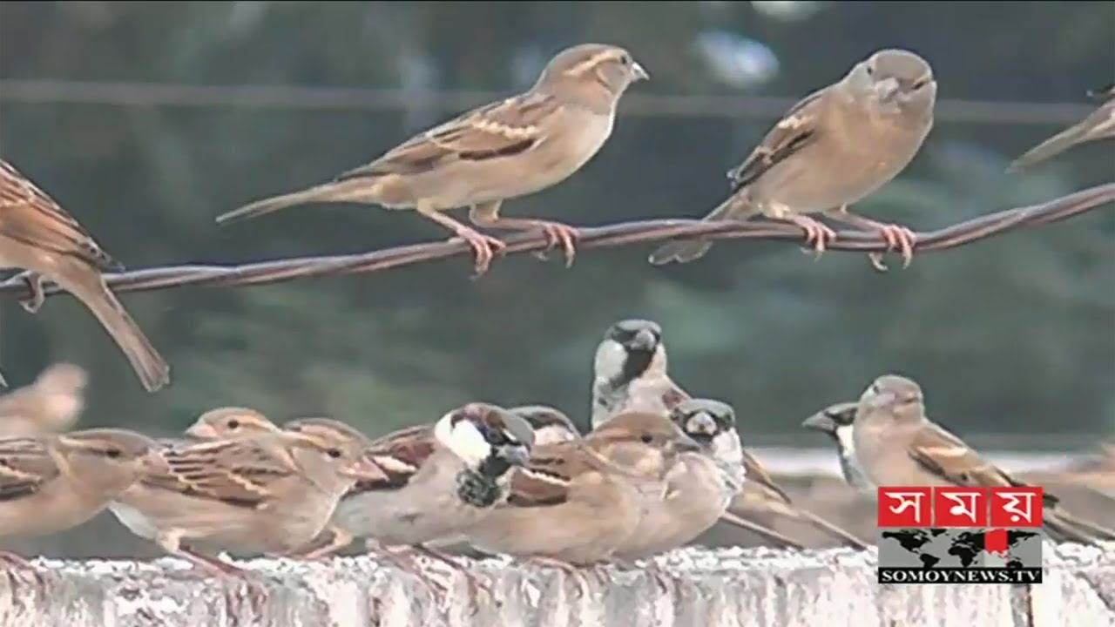
সকলকে ধন্যবাদ।

